Slide 1
SJEĆANJE NA VUKOVAR
17. studenoga 2023.
Autori: Magdalena Žiberna
Iva Žiberna
Paula Panijan
Anja Bobek
Ana Obradović

Slide 2
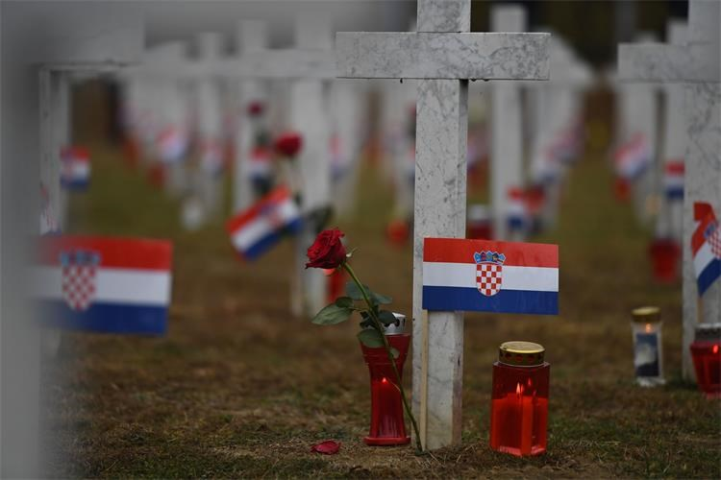
VUKOVAR - MJESTO POSEBNOG PIJETETA
Dan sjećanja na žrtvu Vukovara 1991. godine obilježava se 18. studenoga.
Republika Hrvatska danas obilježava taj dan pod sloganom „vukovar – mjesto posebnog pijeteta“ kako bi se poklonilo žrtvama i s pijetetom odala počast.
Dan sjećanja na žrtve Domovinskog rata i Dan sjećanja na žrtvu Vukovara i Škabrnje obilježavamo 18. studenoga na dan pada grada Vukovara.

Slide 3
GEOGRAFSKI POLOŽAJ VUKOVARA
Vukovar je grad u Hrvatskoj, na istoku Slavonije. Najveća je hrvatska riječna luka na Dunavu u hrvatskome dijelu Srijema.
Zapadni dio grada - Novi Vukovar s Borovo-naseljem u nizini je lijeve obale Vuke.
Vukovar ima granični položaj na Dunavu prema Vojvodini u Republici Srbiji

Slide 4
SIMBOLI VUKOVARA
Vukovarski vodotroranj simbol je tromjesečne opsade grada, simbol otpora i hrabrosti
Križ je podignut u čast svim poginulim braniteljima za
slobodu Hrvatske

Slide 5
SIMBOLI VUKOVARA
“MCDRV” brine se o održavanju sjećanja na Domovinski rat, očuvanju i edukaciji učenika o povijesnoj važnosti ratnih događanja.
Neoboična posuda u obliku jarebice postala je ikona hrvatske arheologije. Pronađena je 1938. godine te pripada Vučedolskoj kulturi.

Slide 6
Siniša Glavašević Vesna Bosanac

Slide 7
DVA LICA JEDNOG GRADA
Siniša Glavšević
Vesna Bosanac
Bio je hrvatski novinar i publicist kojega su ubile srpske paravojne postrojbe tijekom bitke za Vukovar. Smatra se simbolom hrvatskog ratnog novinarstva te jednim od heroja Domovinskog rata.
Matica hrvatska u Zagrebu posmrtno je 1992. godine izdala Sinišinu zbirku Priče iz Vukovara.
Cijelo vrijeme opsade Vesna Bosanac je zajedno s ostalim liječnicima činila nadljudske napore kako bi pomagala ranjenima i bolesnima.
U to vrijeme je podrum postao jedan od najvećih skloništa za Vukovarce, ostavila je neizbrisiv trag u modernoj povijesti tog grada.

Slide 8
BITKA ZA VUKOVAR
Bitka za Vukovar, također i Obrana Vukovara i Opsada Vukovara, bila je najveća bitka u domovinskom ratu.
To je bila 87-dnevna opsada hrvatskoga grada Vukovara koju je uspostavila Jugoslavenska narodna armija, uz pomoć srbijanskih paravojnih snaga od kolovoza do studenoga 1991. godine tijekom Domovinskoga rata.
Bitka je završena porazom mjesnoga Zbora narodne garde, brojnim umorstvima i velikim razaranjem Vukovara te progonom hrvatskog stanovništva.
Vukovar je branilo oko 1800 pripadnika Zbora narodne garde i policije te dragovoljaca HOS-a.

Slide 9
Karta završnih borbenih djelovanja u Bitci za Vukovar

Slide 10
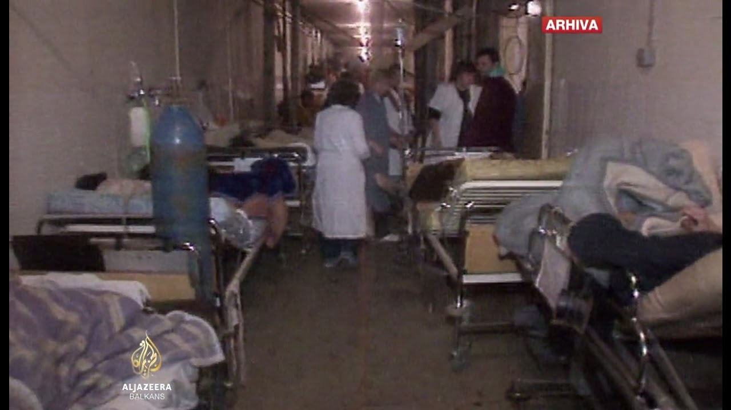
VUKOVARSKA BOLNICA
Tijekom opsade Vukovara vukovarska je bolnica bila pod stalnom neprijateljskom vatrom, unatoč velikom crvenom križu koji je postavljen na krov bolnice, signalizirao je neprijateljskom zrakoplovstvu da je riječ o mjestu zaštićenih osoba koje ne sudjeluju u ratu.
Unatoč tomu tijekom opsade grada na krug bolnice svakodnevno su padali projektili, medicinsko osoblje i pacijenti su zbog toga premješteni u podrum bolnice gdje liječnici radili u neadekvatnim uvjetima i bez medicinske opreme.

Slide 11
Spomen zid u bolnici
Bolnička soba

Slide 12
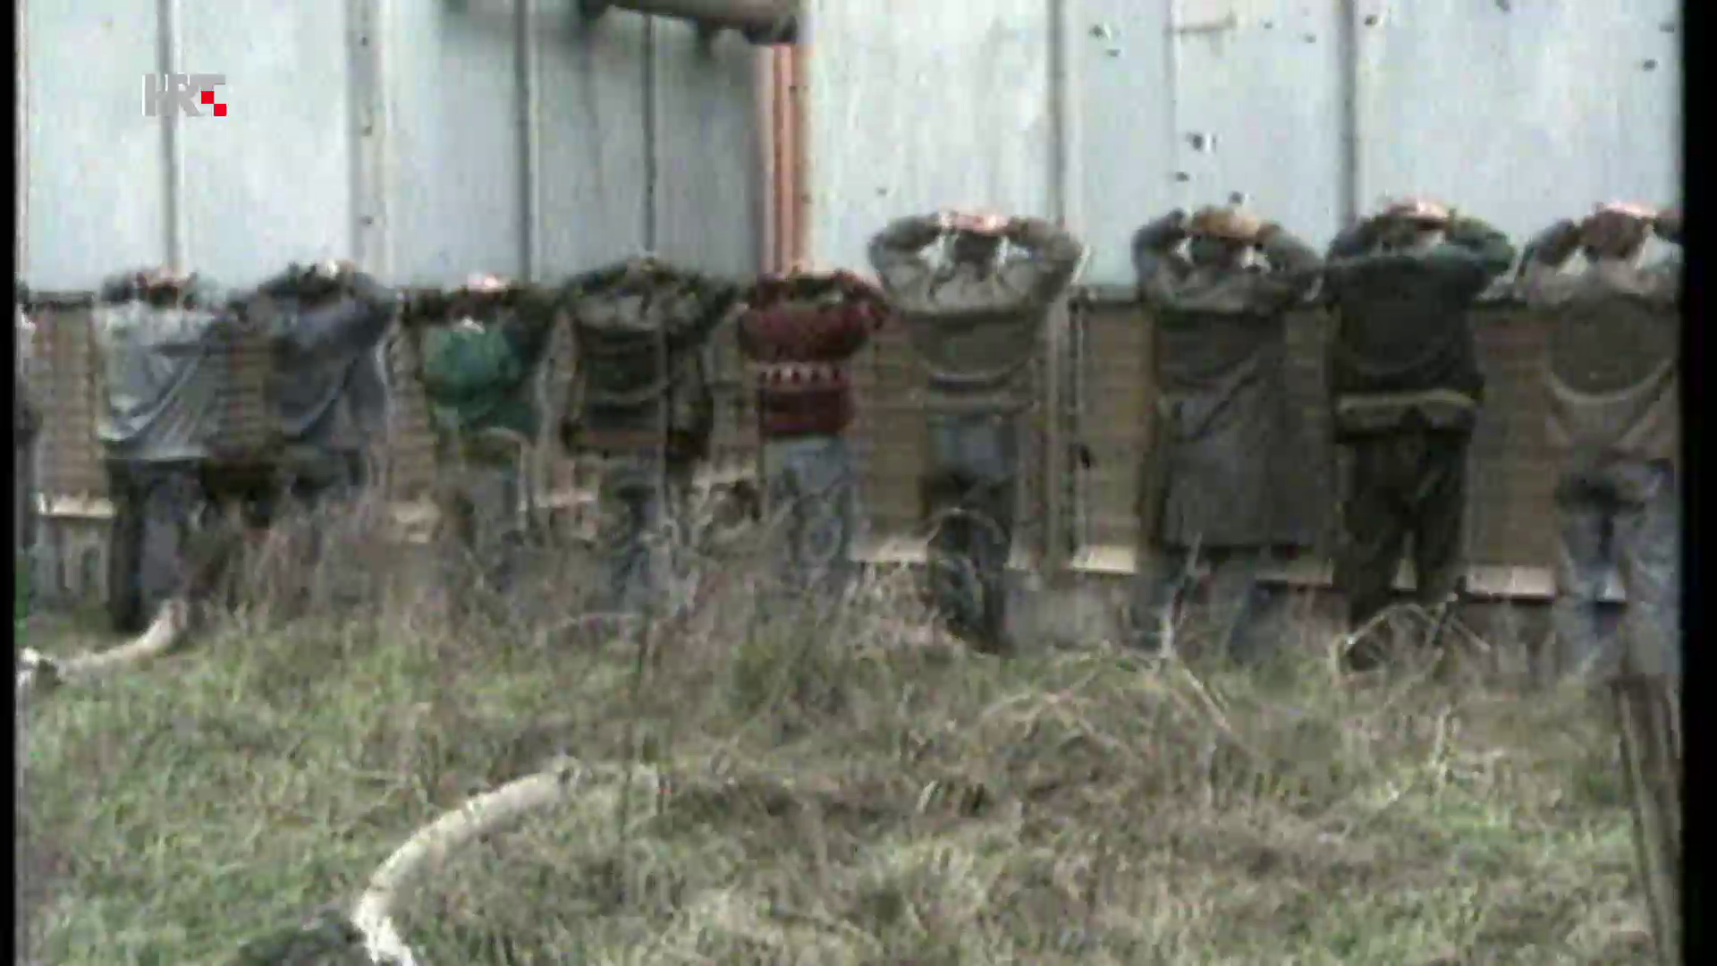
OVČARA
Ovčara je mjesto najvećeg zločina u Domovinskom ratu, gdje se dogodio masovni pokolj civila iz Vukovarske bolnice 20. studenog 1991. godine.
Ubijeni na Ovčari bili su u dobi od 16 do 76 godina, a najmlađa žrtva Igor Kačić rođen je 1975. u Vukovaru.
Na Ovčari je ubijena žena Ružica Markobašić koja je imala 32 godine i bila je u 6. mjesecu trudnoće, ona je krvnike molila za svoj život i za život svojega nerođenoga djeteta, no međutim oni nisu imali milosti pa su je vrlo okrutno ubili.

Slide 13
Vukovarska stratišta
Spomen obilježje Ovčara

Slide 14
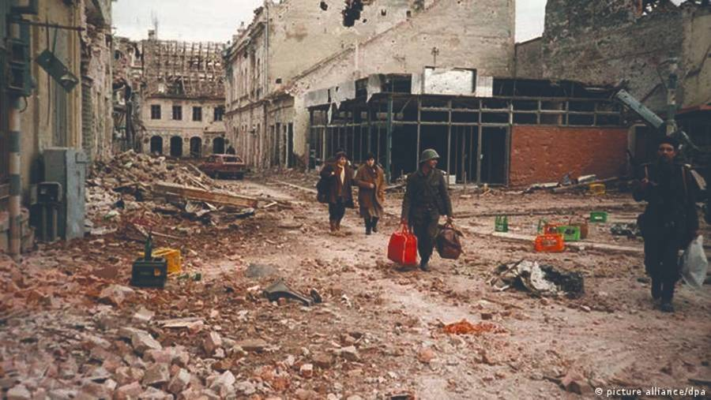
HVALA NA POZORNOSTI!

